Slide 1
Psicología de la personalidad
Prof. Danilo sanhueza
Clase 3: La personalidad como integración de carácter y temperamento. Evaluaciones y métodos.

Slide 2
Síntesis de la clase
- Antecedentes y primeros momentos del estudio científico de la personalidad
- Definiciones preliminares
- Carácter y temperamento
- Métodos en el estudio de la personalidad
  Clínico
  Correlacional
  Experimental
- ¿Cómo se evalúa la personalidad?

Slide 3
Antecedentes y primeros momentos del estudio científico de la personalidad
  La psicología entre fines del XIX y comienzos del XX: conciencia, inconsciente, conducta.
  Los primeros años en el estudio de la personalidad. La escuela continental y la escuela anglosajona.
Continental | Anglosajona
Estructura | Función
Idealismo | Empirismo
Todo | Partes
Jaensch, Lersch | Allport, Eysenck

Slide 4
Fundamentos y Definiciones clave en el estudio de la personalidad
  La personalidad tiene un carácter holístico. Es un concepto que integra diversos aspectos del individuo.
  La personalidad está sujeta al desarrollo. Se trata de una adquisición que se consolida tardíamente.
  La personalidad es un componente central en la adaptación sujeto/ambiente.
  La personalidad, como aspecto estable, participa de forma importante en el ámbito interpersonal.
  La personalidad es producto de la combinación de disposiciones biológicas (temperamento) y ambientales (carácter).

Slide 5
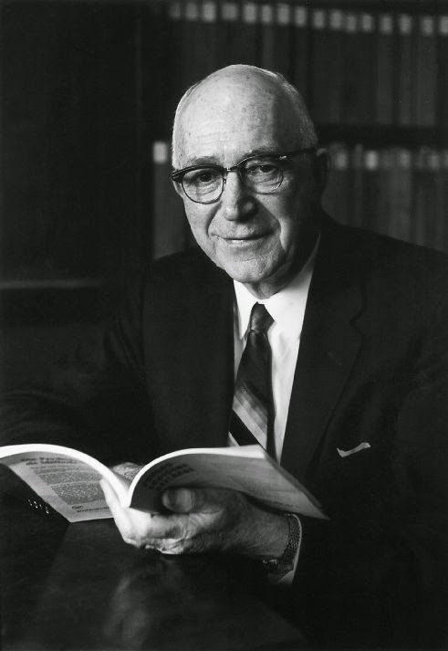
Definición de personalidad: g. allport
  Personalidad es la organización dinámica al interior del individuo de los sistemas psicofísicos que determinan su conducta y pensamiento característicos
  G. Allport, 1974.
Este tipo de definición tiene el problema
del esencialismo individual

Slide 6
Otras definiciones de personalidad
  Patrón de rasgos que nos permiten predecir lo que una persona hará en una situación determinada (Cattell, 1972).
  Conjunto de rasgos o disposiciones a comportarse de una manera descriptible (Janis, 1969).
  Patrón único de rasgos de una persona (Guilford, 1969).
  Formas relativamente estables, características del individuo de pensar, experienciar y comportarse (Rotter, 1954).
  Patrones de conducta y modos de pensar, característicos de una persona que determinan su ajuste al entorno (Hilgard, 1975).

Slide 7
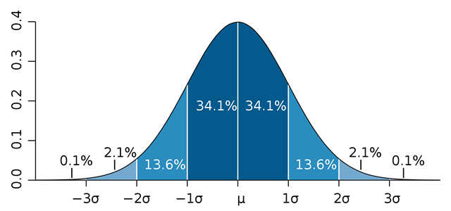
Los rasgos
Según G. Allport:
Constituyen un número pequeño de grandes disposiciones o tendencias a pensar, sentir y actuar de determinadas e idiosincrásica manera.
Son patrones de formas de percibir, relacionarse y pensar sobre el entorno y sobre sí mism_, que se manifiestan en una amplia gama de contextos.
Son los elementos básicos de la personalidad.
Niveles de rasgos
Cardinales
Centrales
Secundarios
RASGOS Y CURVA NORMAL
La mayoría de distribuciones de frecuencias de las medidas de rasgos psicológicos, presentan un número muy alto de casos en los intervalos intermedios, de la escala de medida del rasgo, y muy pocas medidas en los intervalos extremos de la escala.
La mayoría de los rasgos psicológicos se distribuyen de forma que tienen a ajustarse a una distribución normal,
cuando estos rasgos se evalúan en un gran número de individuos.

Slide 8
El TEMPERAMENTO
Desde la Antigüedad, el temperamento de una persona está determinado en gran parte por los “humores” (secreciones glandulares) del cuerpo.
significa una constitución o hábito mental que depende especialmente de la constitución física o
está relacionada con ella. Puede considerarse como
una especie de material en bruto con el que se constituye la personalidad, determinados en gran parte por la genética.
Son los aspectos de la personalidad más dependientes de la herencia. Se refiere al clima químico o interno en el que se desarrolla la personalidad.
Al igual que la constitución física y la inteligencia, el temperamento puede variar, dentro de ciertos límites, a causa de influencias médicas, quirúrgicas y nutritivas, como también por acción del aprendizaje.

Slide 9
El carácter
Origen griego de la palabra, que significa señal o marca grabada, incisión. Es la marca o sello de un hombre, su conjunto y configuración de características, su estilo de vida.
Sugiere una cosa profunda y fija, tal vez innata, una estructura básica.
Algunos lo definen como una parte especial de la personalidad: “el grado de organización éticamente eficaz de todas las fuerzas del individuo”.
“Una disposición psicofísica duradera a inhibir impulsos de acuerdo con un principio regulador”.
La personalidad, entendida como la individualidad valorada por otros.
Dimensión de la personalidad que está condicionada socialmente. ¿Qué tan valoradas son las características particulares de alguien? ¿Qué tan reconocidos por los otros son esas características singulares?

Slide 10
HERENCIA / AMBIENTE
Lo Heredado
Los genes gobiernan la dirección del desarrollo y el funcionamiento de las estructuras
y los procesos biológicos.
Es el funcionamiento de los genes, en conjunción con la experiencia, lo que nos hace semejantes unos a otros como miembros de la misma especie y diferentes unos de otros como personas únicas.
El ambiente
Las experiencias singulares vividas por una persona dan forma a su comportamiento de manera duradera.
Un ejemplo: la crianza de hermanos
- Importancia de la PERCEPCIÓN del trato parental.
- La Observación del trato de un hermano a otra edad.
- Ser educado en tiempos culturales distintos.
- Experiencias de la escuela y compañeros.
Los factores genéticos y ambientales siempre están interactuando.
1. La misma conducta por parte de un padre perturbado puede tener efectos diferentes efectos en un hijo irritable e insensible que en un hijo calmado y sensible.
2. Las personas con diferentes constituciones genéticas pueden provocar diferentes respuestas del ambiente. Ej: el niño sensible puede provocar una respuesta en el padre distinta del hijo irritable.
3. Las personas con diferentes constituciones seleccionan, modifican y crean distintos ambientes. Ej: el extravertido selecciona ambientes diferentes que los que selecciona el introvertido.

Slide 11
Método clínico
Oportunidad de observar una gran variedad fenómenos.
Énfasis en la observación y en datos de auto informe. Permite libertad para las preguntas del clínico y para la forma de responder del sujeto.
Se busca estudiar un individuo, o bien, pocas personas.
Funcionamiento de la persona como un todo (Énfasis holístico).
Permite generar nuevas observaciones y abundantes hipótesis.
Se vincula con una preocupación clínica, asociada al malestar/psicopatología.
Dificultades que otros confirmen las observaciones o que formulen hipótesis que puedan ser evaluadas bajo las condiciones empíricas más rigurosas.
Exponentes: Jean Charcot, Sigmund Freud, Sandor Ferenzci, Carl Rogers, George Kelly, Henry Murray.

Slide 12
Método CORRELACIONAL.
Partiendo de las bases de F. Galton y Ch. Spearman, sus principales exponentes son: R.B. Cattell y H.J. Eysenck. Estaban interesados en la conducta de los individuos en tanto que organismos únicos y se interesaban en conocer la causa de las diferencias entre éstos.
La tradición correlacional, es propia de la psicología diferencial y se basa en la observación natural y el tratamiento estadístico de los datos.Incluye el uso de medidas estadísticas para establecer la asociación o correlación entre series de medidas que diferencian a las personas. Busca definir la estructura básica de la personalidad.
Destaca las diferencias individuales y el esfuerzo de establecer relaciones/asociaciones o correlaciones estadísticas entre estas diferencias individuales
Énfasis en la medición. Restringe las respuestas de las personas a los ítems de los cuestionarios. Se sirven de la estadística para establecer las relaciones.
Subraya la utilización de datos obtenidos de un gran número de sujetos.
ANÁLISIS FACTORIAL: método para determinar aquellas variables o respuestas de test que aumentan o disminuyen juntas. Expresala variación de un número de medidas (variables) en términos de un menor número de dimensiones (variables) teóricas llamados factores.

Slide 13
Método experimental
Manipulación sistemática de variables para establecer relaciones causales. Es decir, se manipula una variable (independiente) y se miden los efectos sobre los segunda variable (dependiente).
Sigue el principio de causalidad. Ej: puedo aumentar o disminuir experimentalmente el grado de ansiedad (variable independiente) con el fin de observar sus efectos sobre el aprendizaje (variable dependiente).
Énfasis en muchos sujetos y destaca las leyes generales del funcionamiento psicológico que aplica a todas las personas. Para eso utilizaban animales.
(---) Olvida el funcionamiento de las partes en el contexto de un sistema global.
Exponentes: W. Wundt, I. Pavlov, J.B. Watson, B.F. Skinner.
El objetivo fundamental es la explicación de los fenómenos estudiados, basándose en un modelo de causalidad proveniente de los estudios conductuales.

Slide 14
Ventajas y limitaciones
Clínico | Correlacional | Experimental
+ Contexto interaccional (menos artificial) | + Análisis en función de variables operacionales | + Control de variables específicas+
+ Complejidad del contexto biográfico | + Estudia relaciones entre variables | + Registro extensivo de datos
+ Profundidad analítica | + Permite comparaciones entre individuos. | + Relaciones causa-efecto
- Obs. No sistemática | - Relaciones asociativas, no causales | - Excluye la realidad que no entra al laboratorio
- Interpretación subjetiva | - Problemas de fiabilidad y validez de los instrumentos | - Marcos artificiales y generalización de datos.

Slide 15
¿cómo evaluamos la personalidad?
La personalidad no es un objeto que se pueda observar.
- Es más bien una construcción (¿necesaria?) de nuestra mente.
- Se infiere a partir de datos, de observables.
Metodologías de evaluación de la personalidad
Observación.
Entrevistas.
Instrumentos complementarios de medición:
a) Pruebas psicométricas: Inventarios o cuestionarios de personalidad.
b) Pruebas proyectivas.

Slide 16


Slide 17


Slide 18
CRITERIOS PARA LOS INSTRUMENTOS DE EVALUACIÓN
1. Objetividad: se basa en la independencia de los datos del observador que los registra. Ej: si un observador A registra una conducta X, el observador B independiente, debiese registrarla igualmente.
2. Confiabilidad: corresponde a la precisión, homogeneidad y estabilidad de la medida. Nos permite estimar si dos medidas realizadas sobre el mismo fenómeno en dos momentos distintos serán iguales o muy parecidas.
3. Validez: adecuación que tienen los datos observados con el fenómeno o constructo que los produce. Es el grado con que el test mide lo que dice medir.

